Slide 1
2021-09-08
G1 26 клон перестройки (NlaIII) реплика 1
G2 26 клон НЕ перестройки (ультразвук)
G3 26 клон перестройки (NlaIII) реплика 2

Slide 2
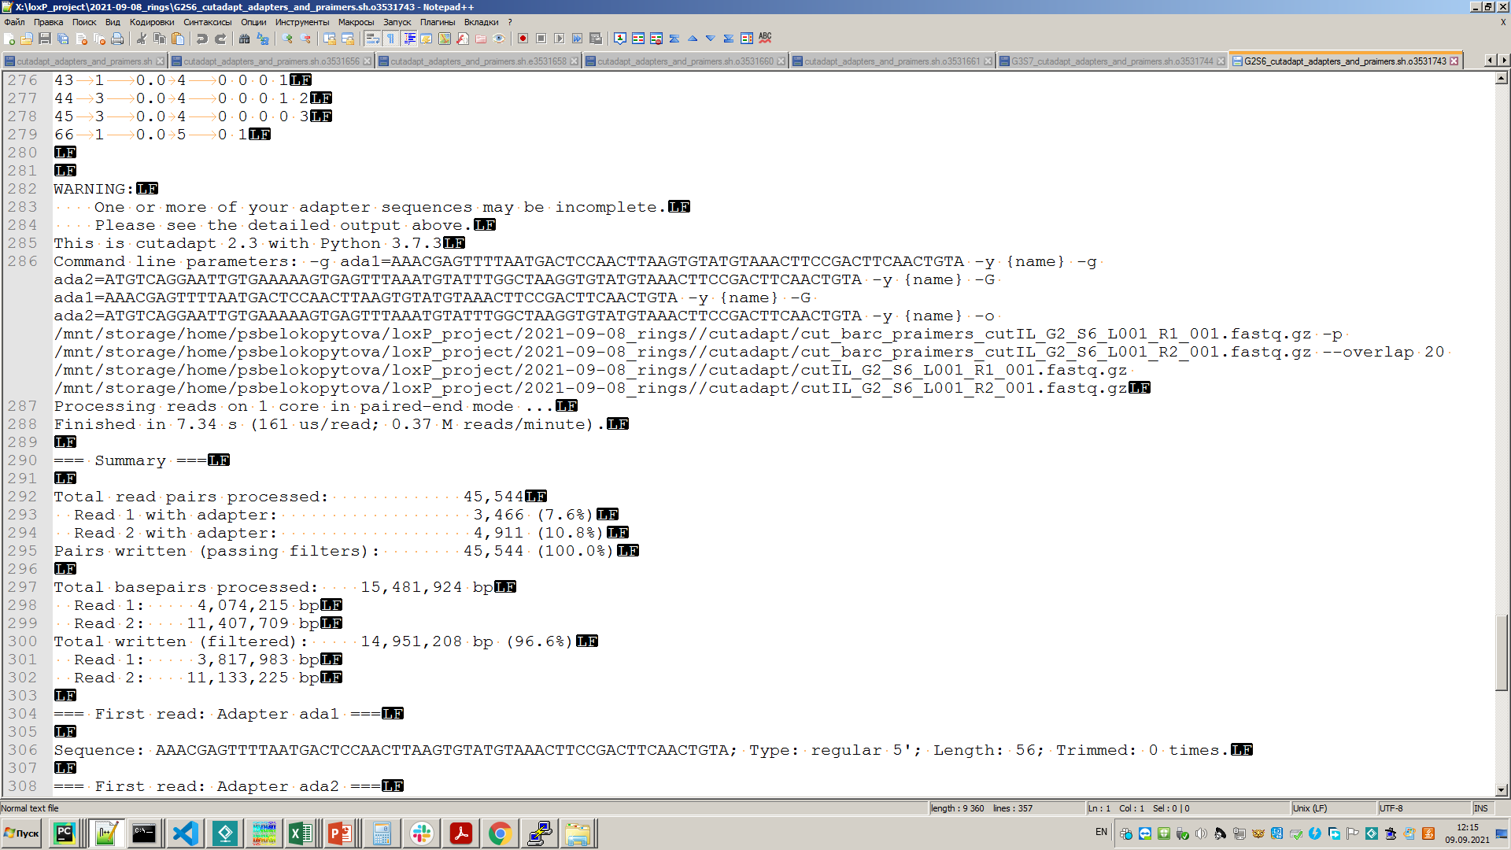
Проблемы с G2. Почти нет ридов баркодами и праймерами

Slide 4
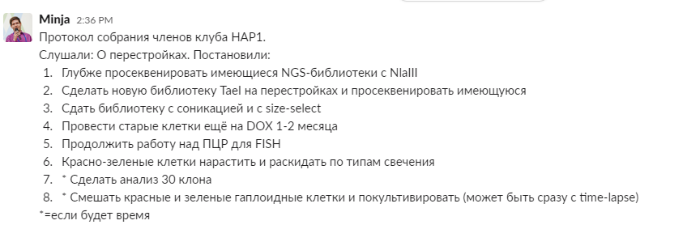
Для варианта G2, где использовали ультразвук, в ридах почти не находятся наши праймерs с куском транспозона. Что там есть нужно разбираться. Не знаю, сколько вы ожидали перестроек, но их нашлось мало, потому что районы встроек некоторые вообще не покрыты. В общем вроде что то не так. @Galina @Paul S приходите и можно попытаться разобраться (edited)

Slide 5
2021-10-11
rings1-5=G1-5
G1 TATCCAGT x GGGAGATC и G2 CGCAAGCT x TACTGCAG с этого запуска это тоже самое, что G1 и G3 с прошлого, перестроенные клетки с nla
G3 CGCAAGCT x GGGAGATC Это не перестроенные клетки с tai l, чтобы встройки поискать
G4 CGCAAGCT x CAGTTCCA И G5 ATTAGCTG x CAGTTCCA это перестроенные клетки с tai lКлон везде 8-26 G2 с прошлого запуска в этот раз не секвенировали
G1 TATCCAGT x GGGAGATC 48
G2 CGCAAGCT x TACTGCAG 49
G3 CGCAAGCT x GGGAGATC 50
G4 CGCAAGCT x CAGTTCCA 51
G5 ATTAGCTG x CAGTTCCA 52

Slide 6
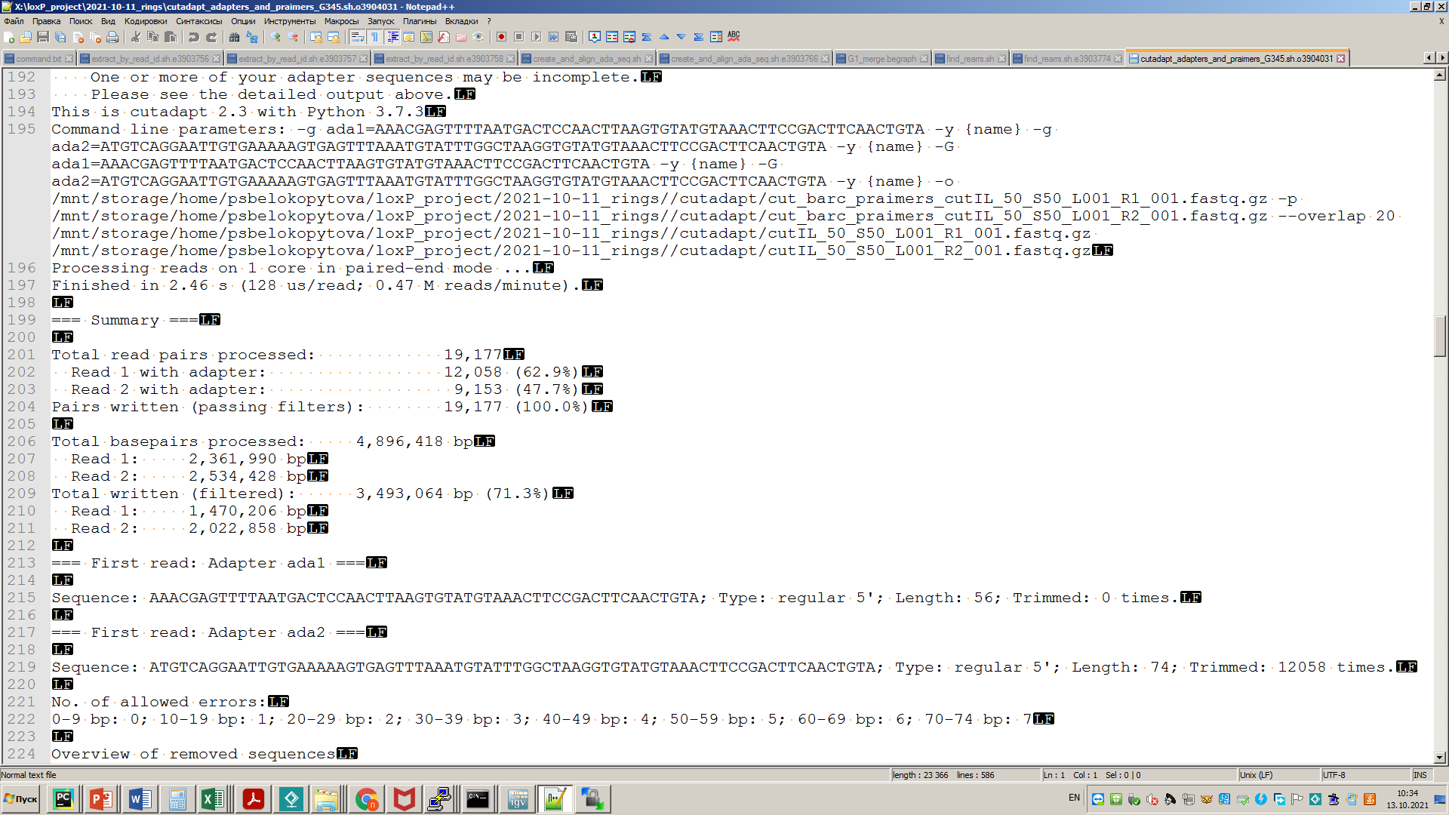
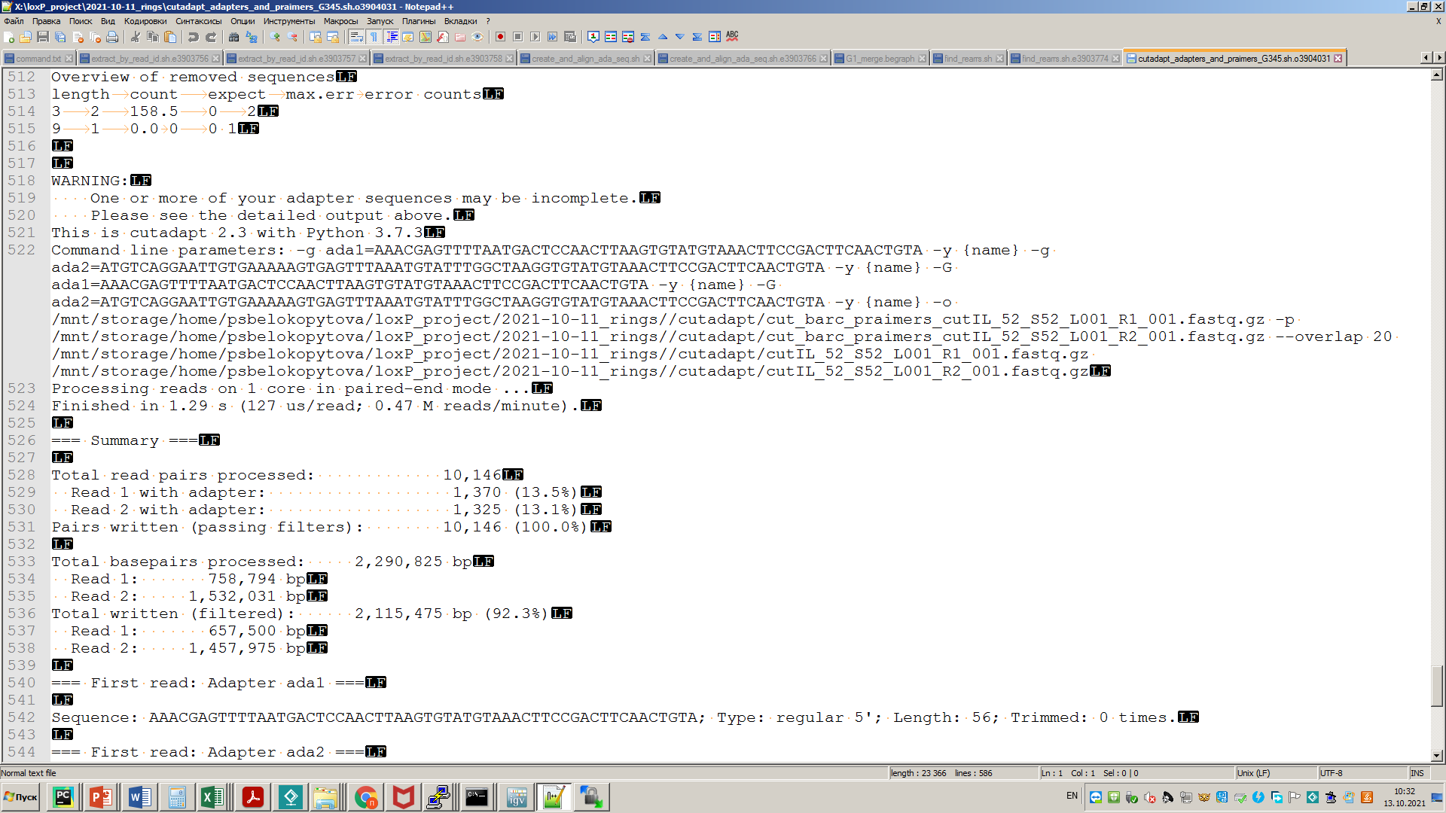
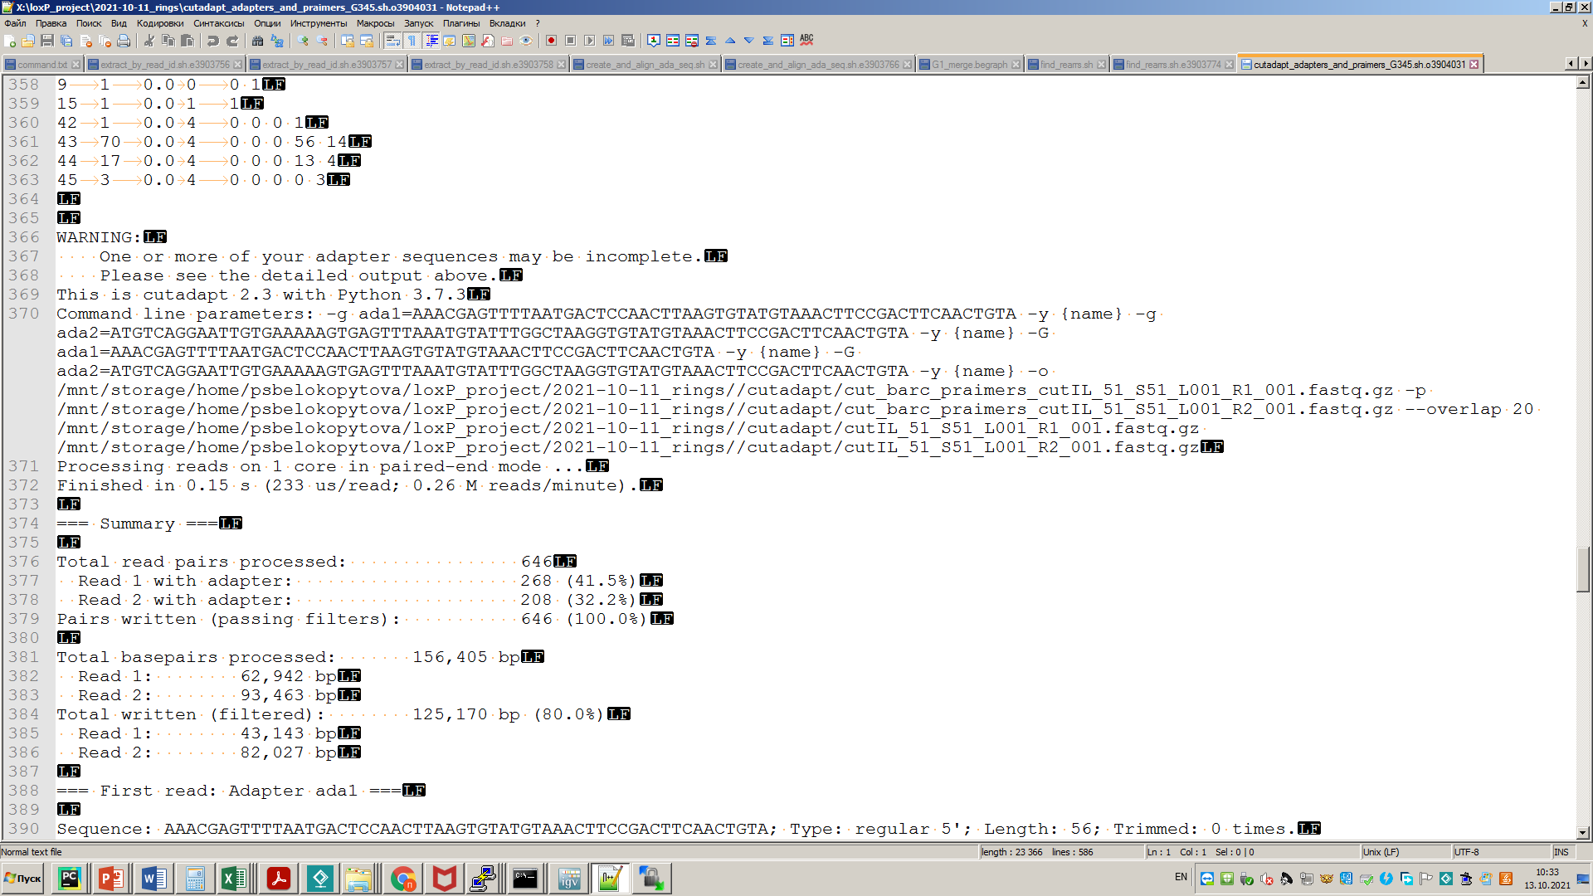
Для образцов 50,51,52 совсем малый процент ридов с нашими праймерами и куском транспозона

Slide 7
Например, вот рид и праймер с куском транспозона, который мы ищем. В риде идёт праймер, начинается транспозон как нужно, а потом идёт что то другое, опять перескок? Хотите ли вы поискать встройки и перестройки на таком малом количестве ридов?@MN00909:130:000H37VNM:1:11101:11350:1111 1:N:0:CAGTTCCA+CAGCTAAT ATGTCAGGAATTGTGAAAAAGTGAGGGAAAGAAAGTTGGAGTCATTAAAACTCGTTTAGATCGGAAGAGCACACGTCTGAACTCCAGTCACCAGTTCCAATCTCGTATGCCGTCTTCTGCTTGAAAAAAAAAGGGGGGGGGGGGGGGGGGGATGTCAGGAATTGTGAAAAAGTGAG TTTAAATGTATTTGGCTAAGGTGTATGTAAACTTCCGACTTCAACTGTA

Slide 8
2021-11-22
Rings1-5 из прошлого запуска секвенировали глубже в BGI. Нас интересует только rings1 и rings2. Ещё там возникли проблемы с демультиплексированием и rings1 надо искать среди ридов P4C25
Rings1 26 клон перестройки (NlaIII) реплика 1
Rings2 26 клон перестройки (NlaIII) реплика 2

Slide 9
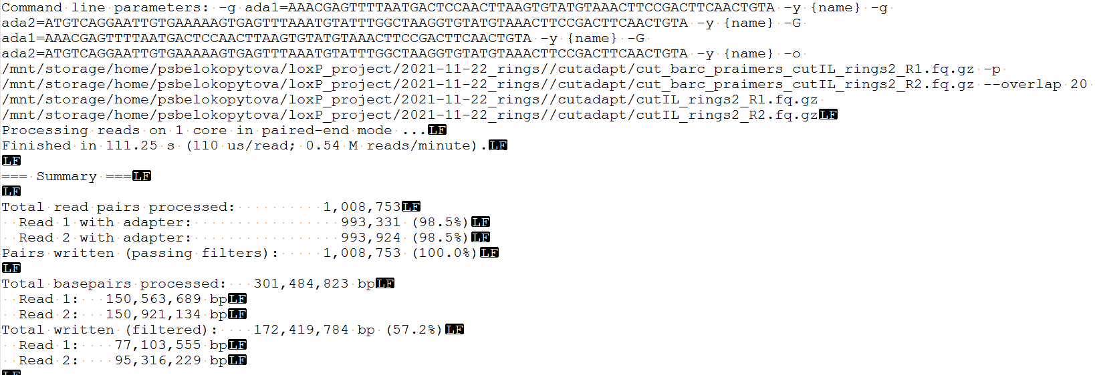
rings2
Rings1 (так мало потому что это смешанный образец)

Slide 10
2021-12-28
Пришли новые колечки из Сочи
Тут 2 образца
W - дикий тип
15w - гапы, которые 15 недель жили с DOX
Все сделано с репликами, причем реплики расходятся как минимум от стадии лигирования , так что по ним хорош оценивать где слуачайные артефакты лигирования, а где действительн оперестройки.Ну и сделано это все на той же линии HAP1 с транспозонами, что и раньше
С праймерами всё чётко, у всех образцов у 98% ридов нашлись праймеры. С перестройками как то не очень.

Slide 11
2022-02-07
Пришли новые колечки запустить стандартный HAP1 скрипт для поиска перестроек между LoxP. Образцы 65-96 это встройки при всевозможных условиях с репликами, что есть что можно посмотреть в таблице https://docs.google.com/spreadsheets/d/1BZ0jkzNa3E2Vk9harDn6gt2d_X60htX0/edit#gid=1760677037

Slide 12
Почему то в образце 91 всего 10 ридов… Наверное что то не получилось
Наши праймеры есть почти во всех образцах больше 90%, но встречаются некоторые с 70 или 80%

Slide 13
Почему то у некоторых образцов нет наших встроек, но есть какие то другие!!!
Паша пытается разобравться
Я сделала ему табличку с покрытиями для всех образцов, для этого я посчитала покрытие для регионов в 200 букв, смерджила их, и расширила регионы если между ними не больше 400 букв

Slide 14
2022-05-23
Пришли данные для разных VIR по другому приготовленные. Обработала их стандартным пайплайном, проблема в том, что в R1 не очень много ридов с нашим алаптером и в итоге покрытие низковатое.
Плюс ещё в этом запучке были новые данные с новыми местами встроек. Задача в том, чтобы их найти

